Slide 1
KARTKI URODZINOWE
DLA MARSZAŁKA JÓZEFA PIŁSUDSKIEGO
SP NR 2 SIERAKOWICE
14.11.2018 R.

Slide 2
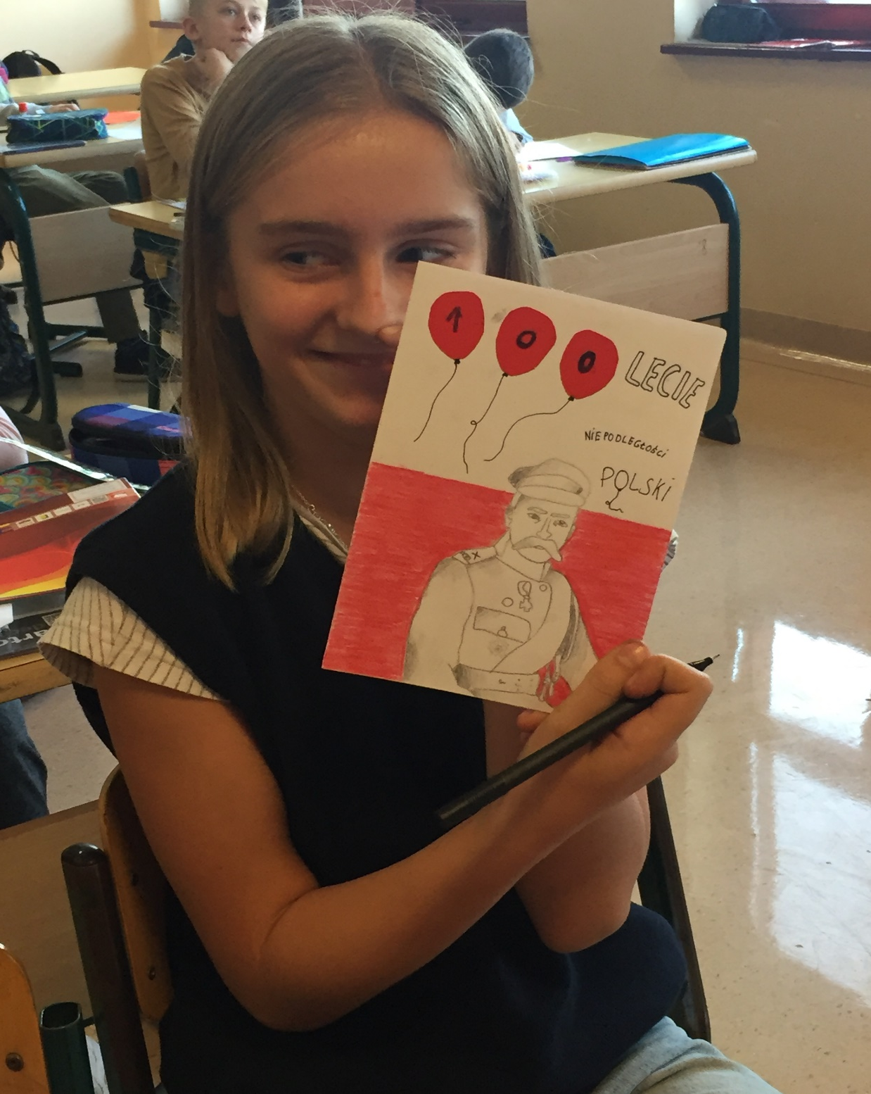
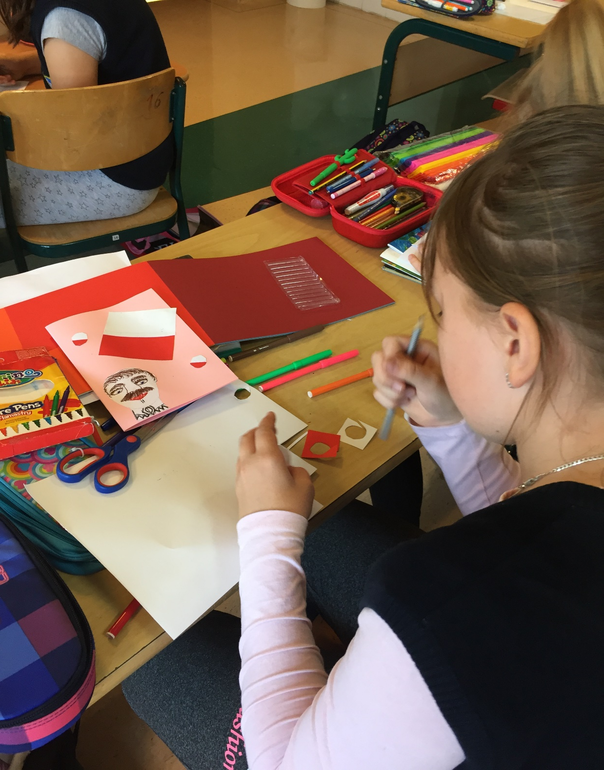

Slide 3
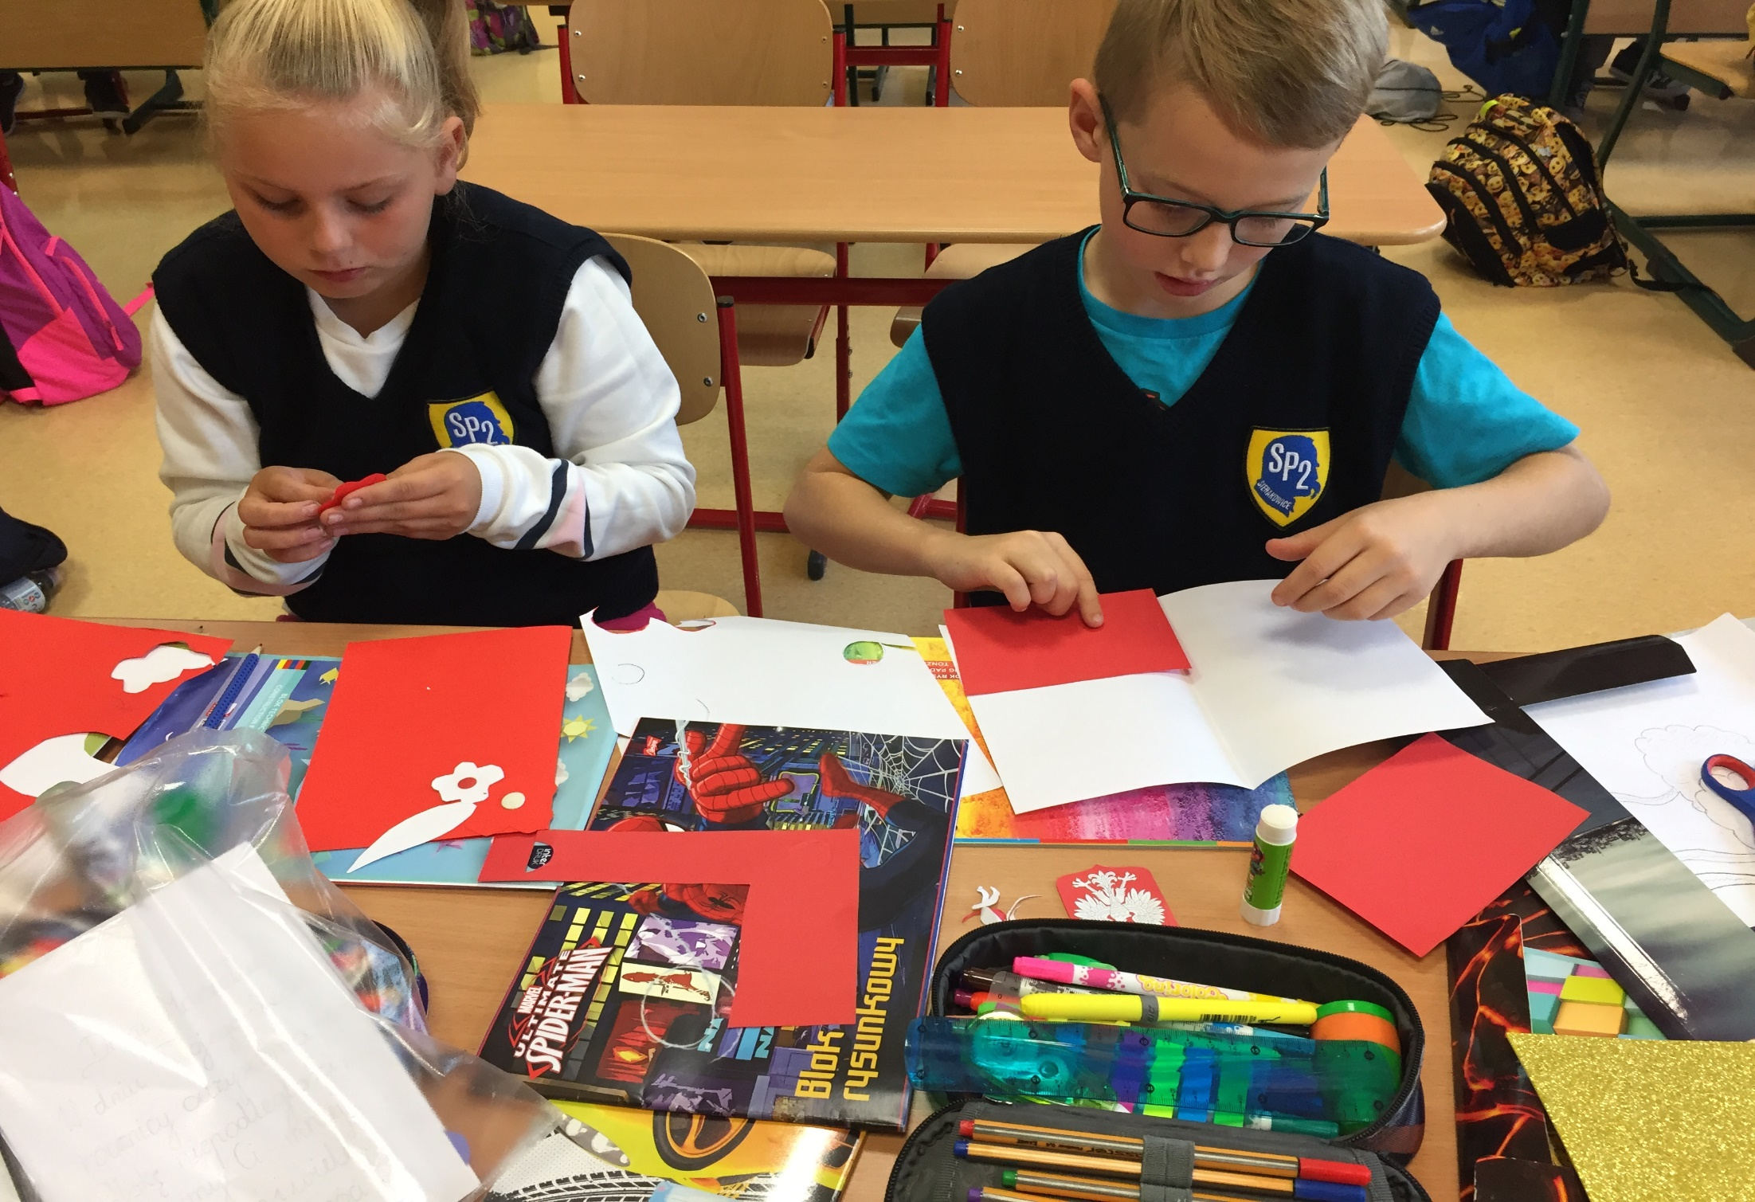

Slide 4
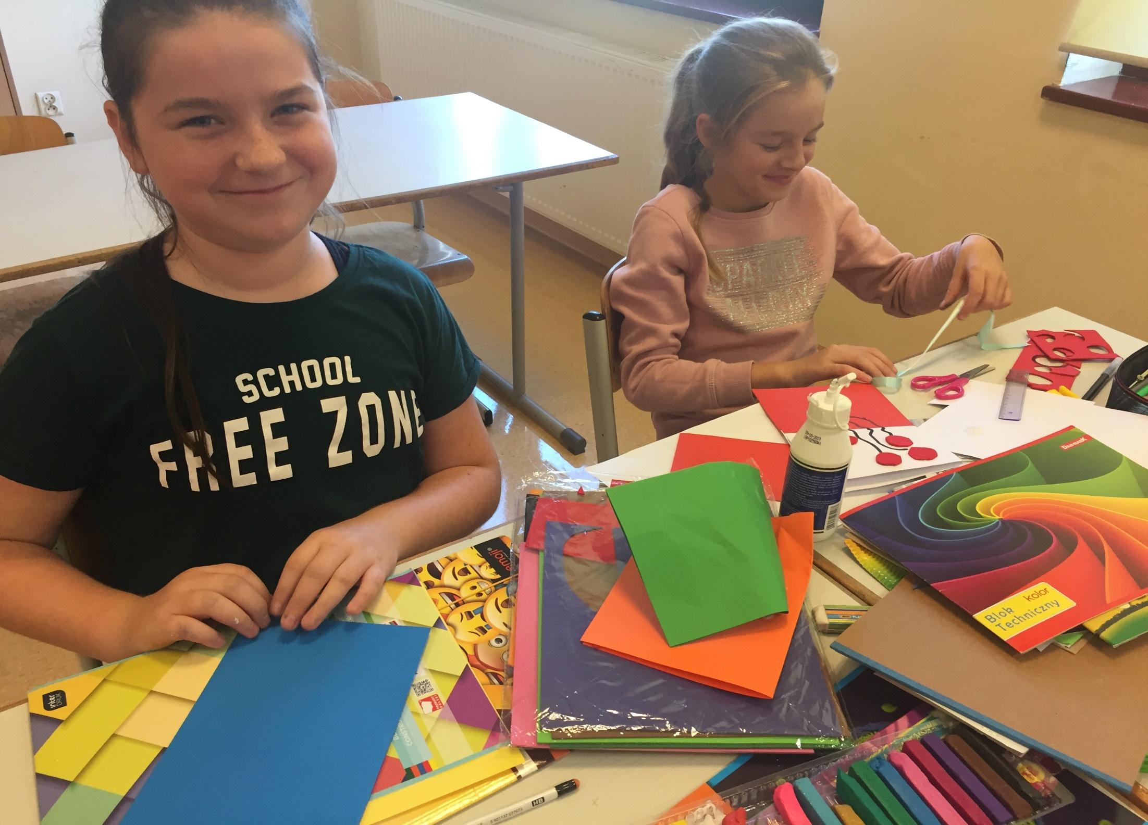

Slide 5
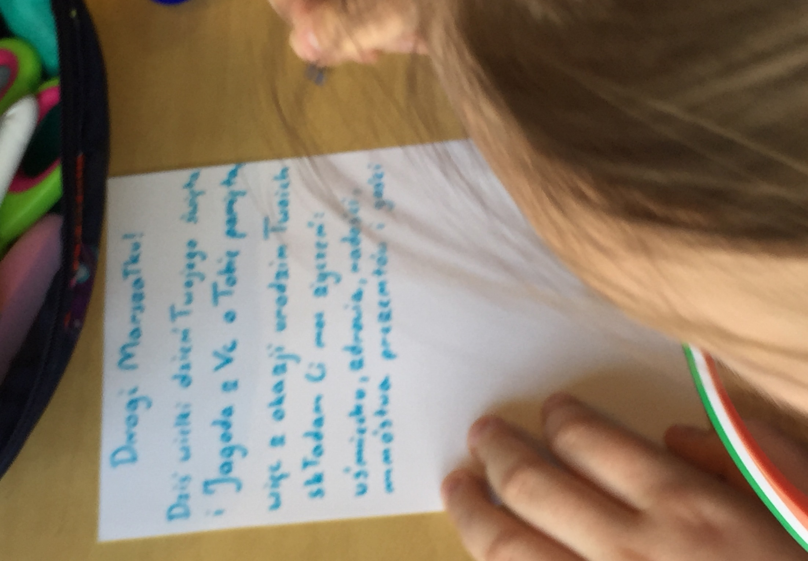

Slide 6
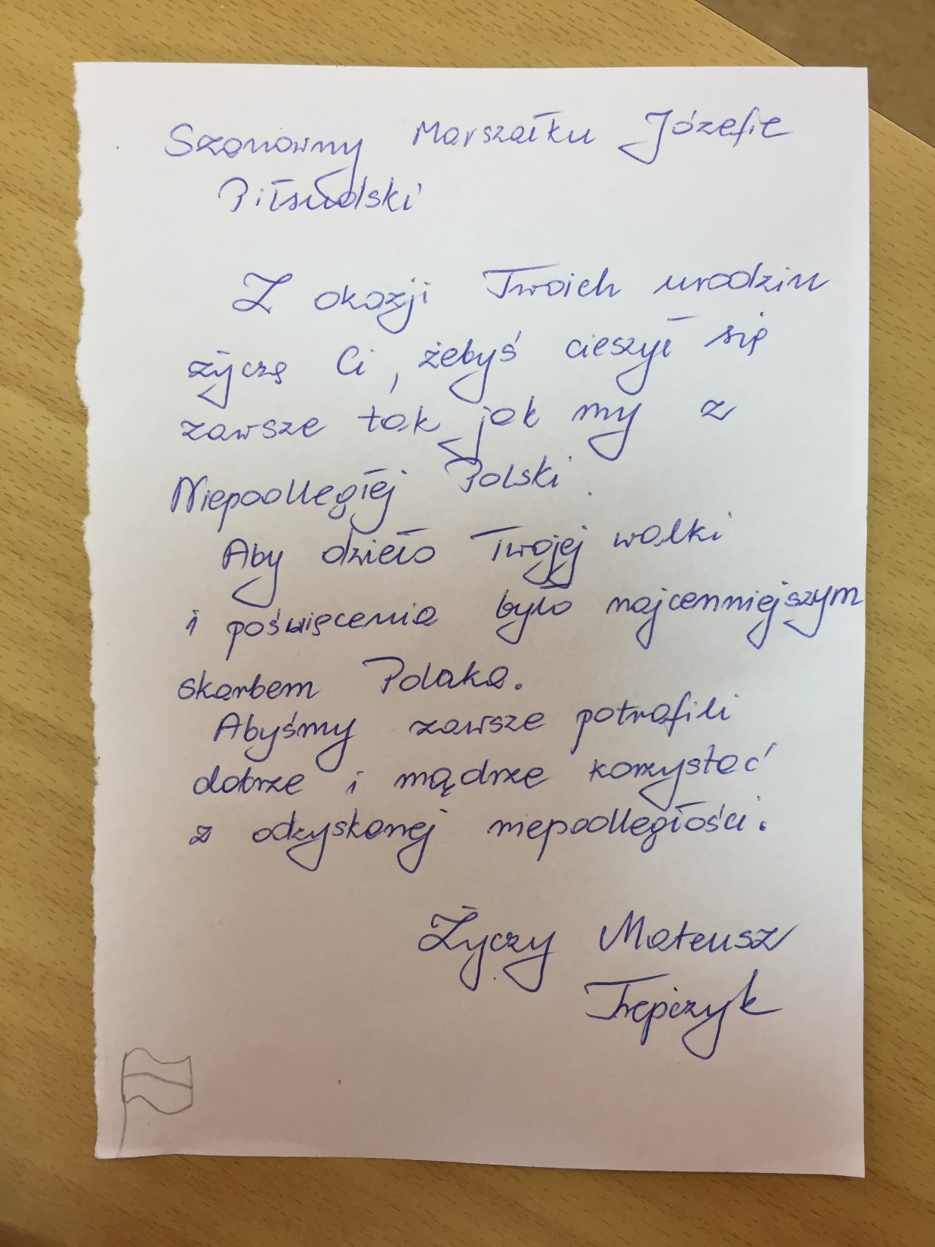

Slide 7
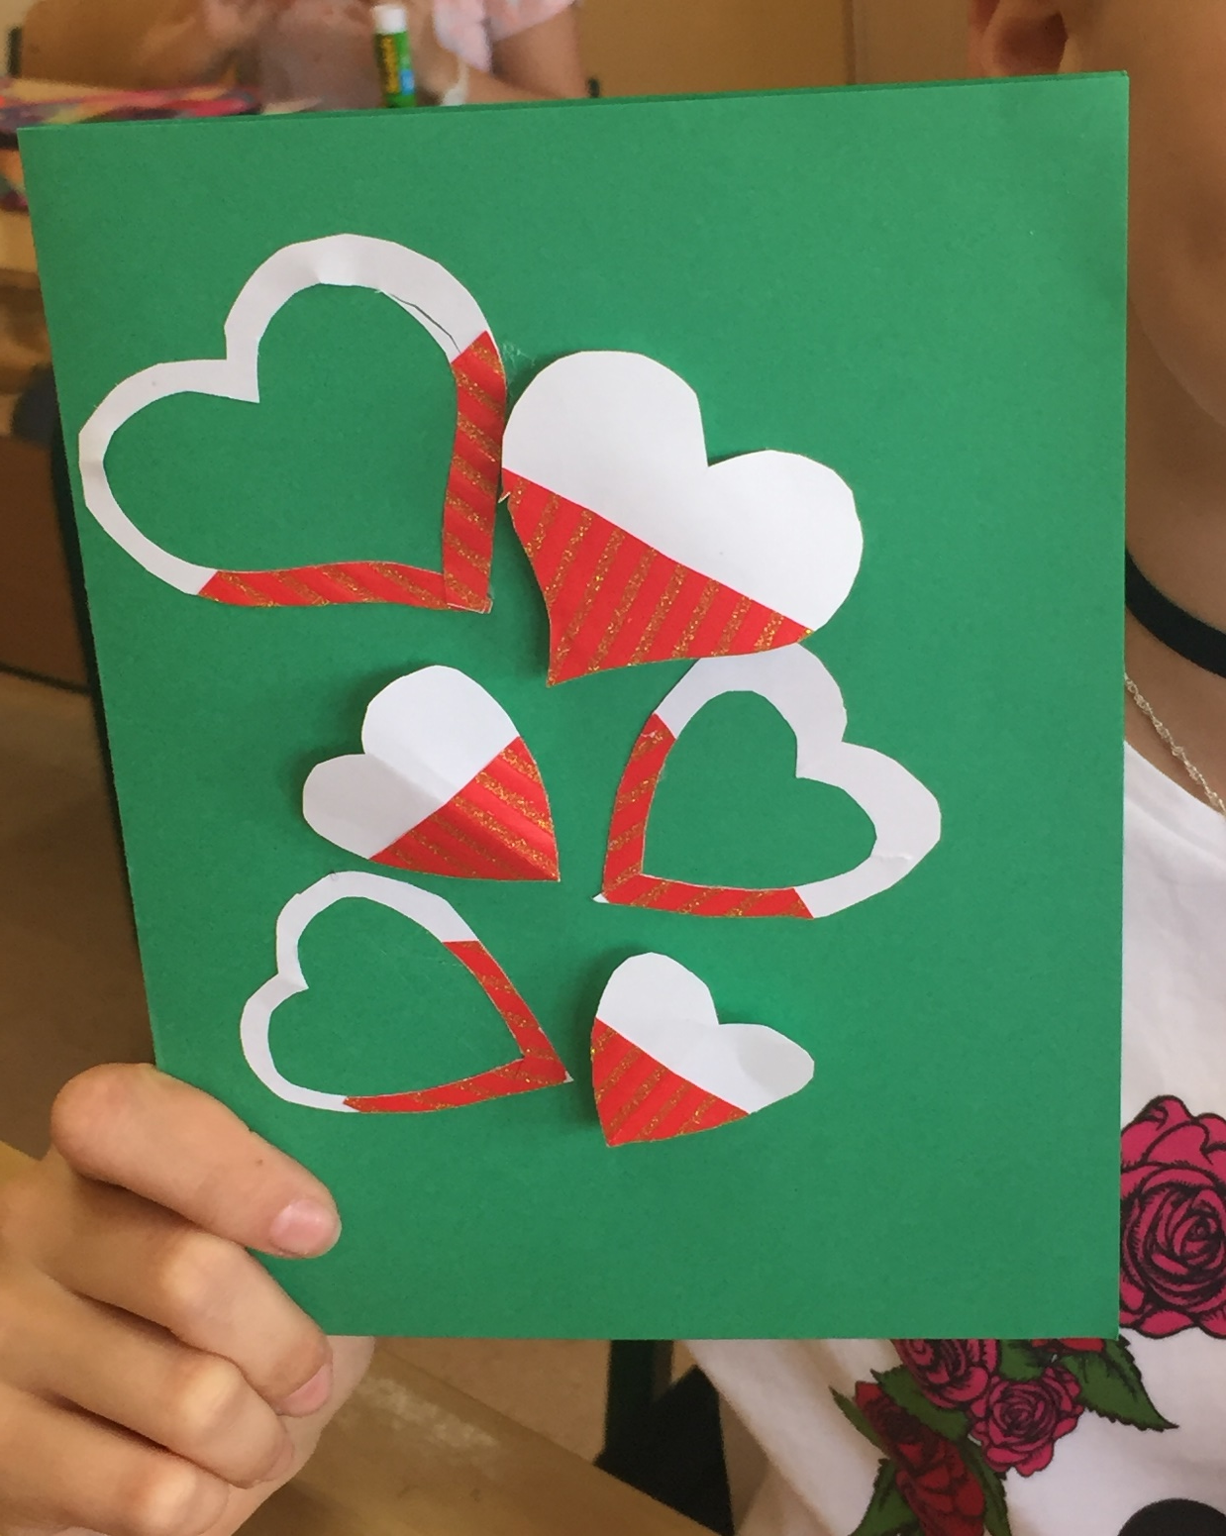
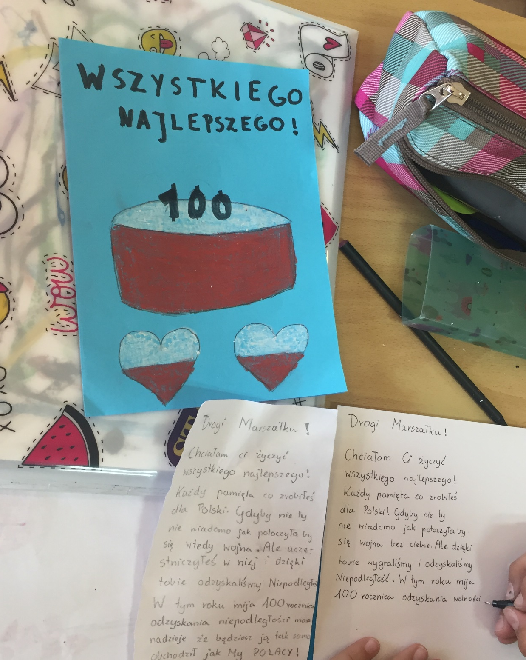

Slide 8
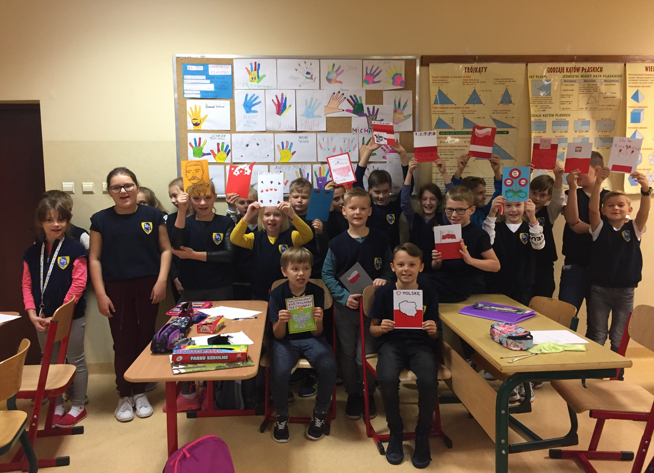

Slide 9
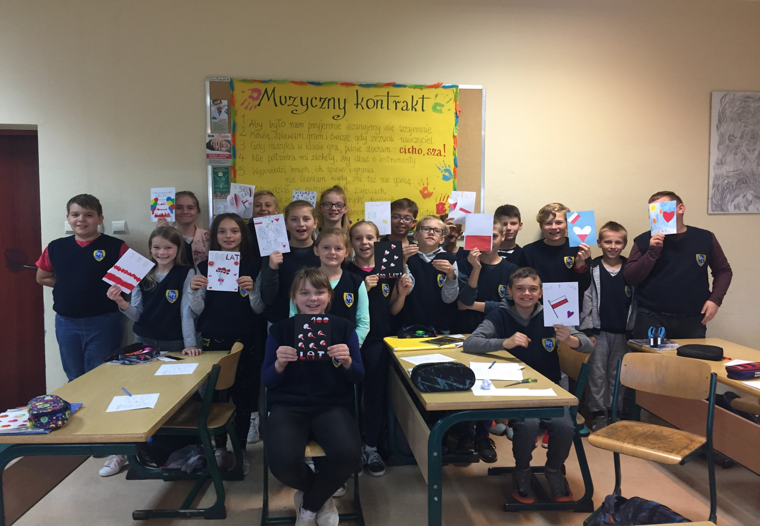

Slide 10
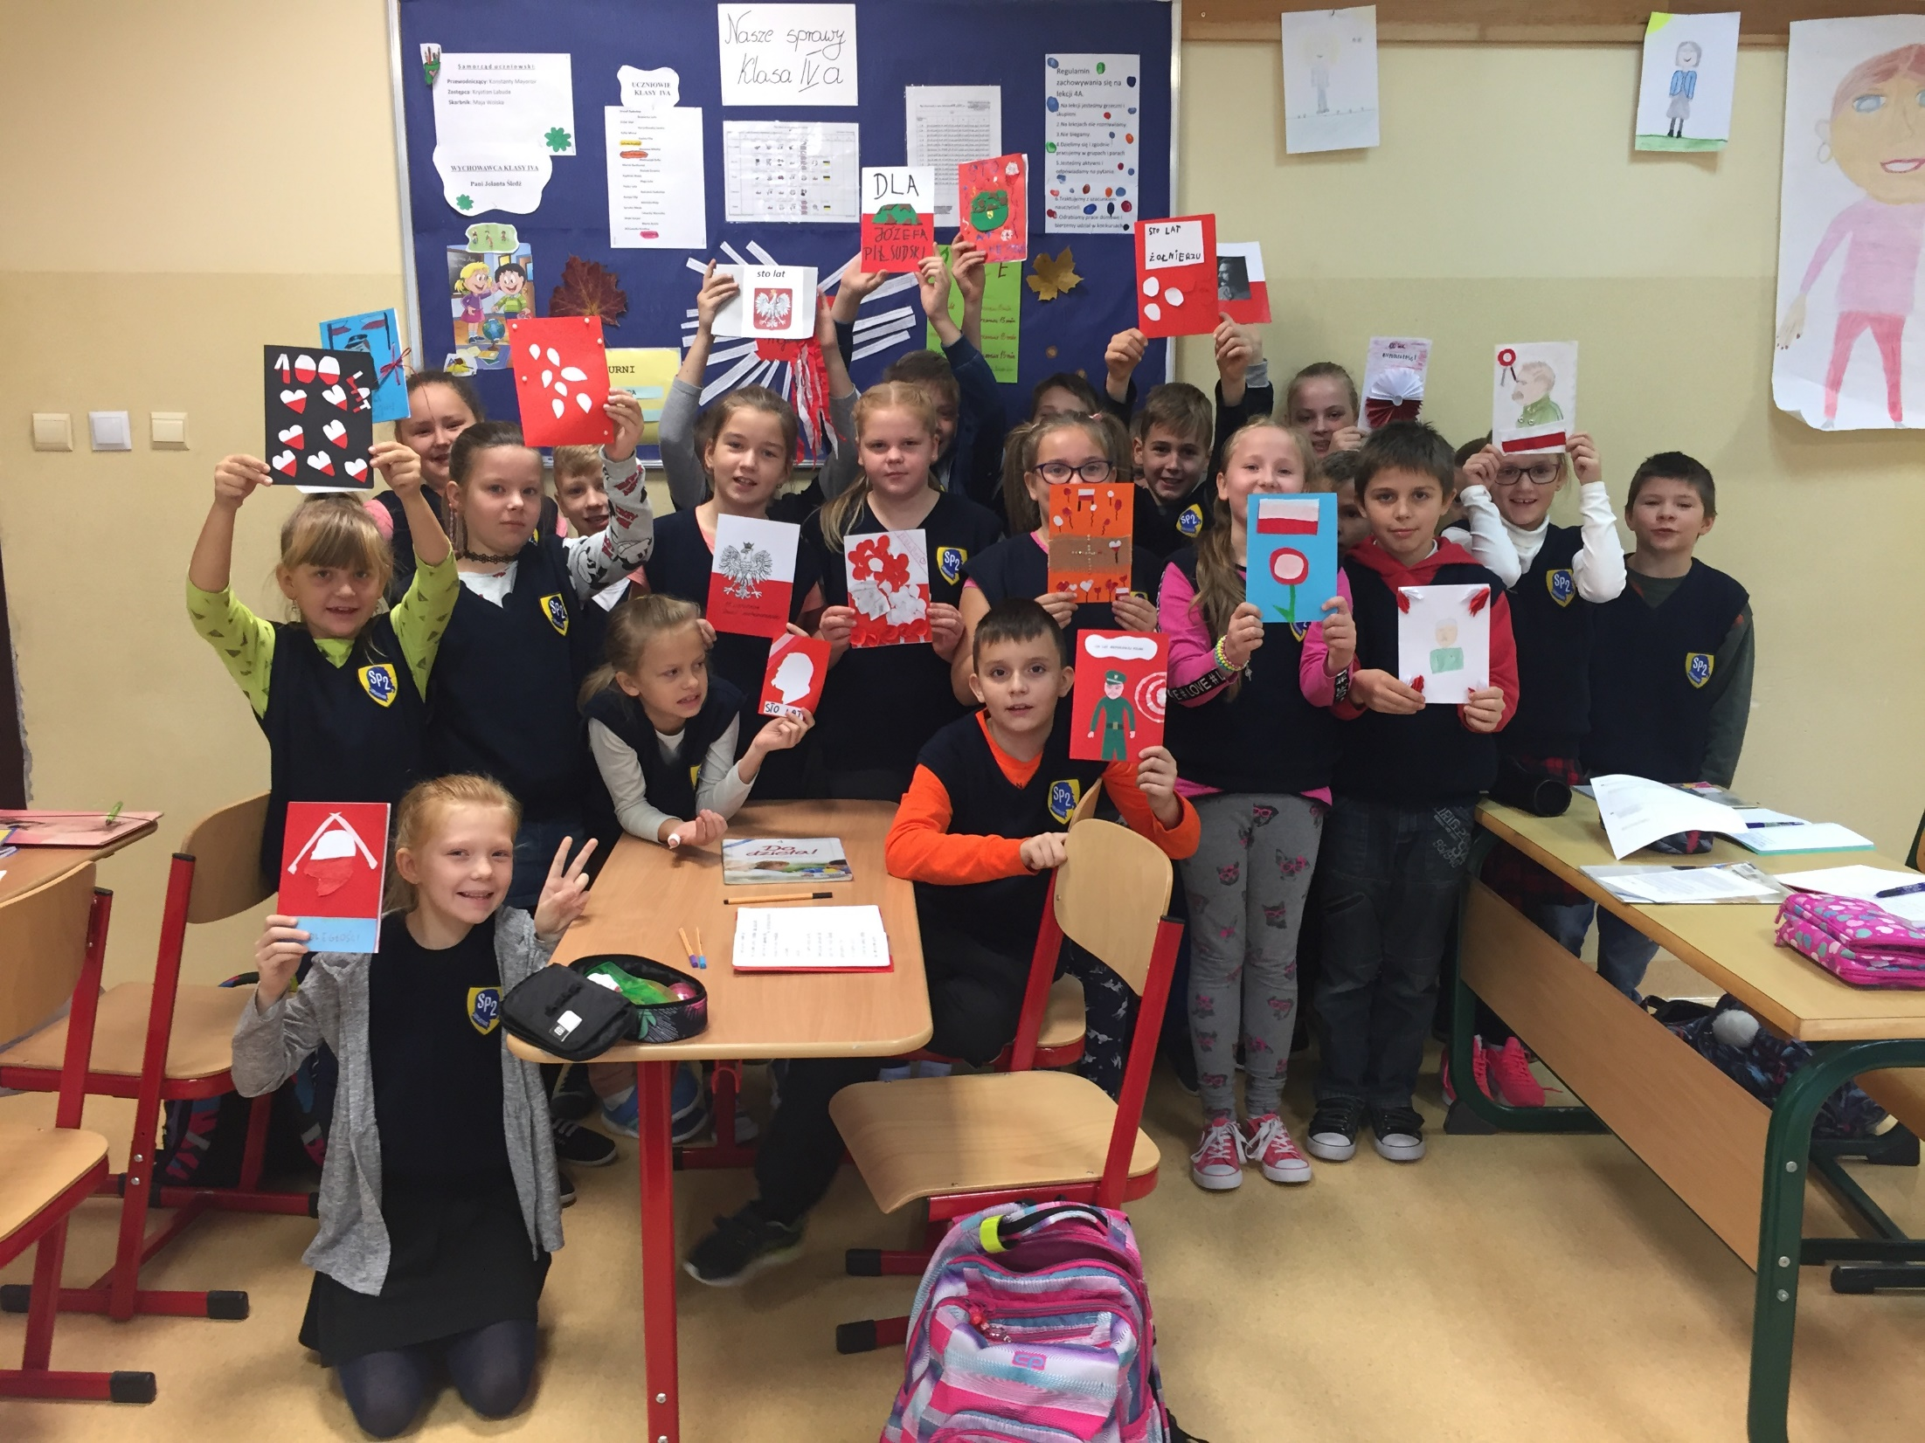

Slide 11
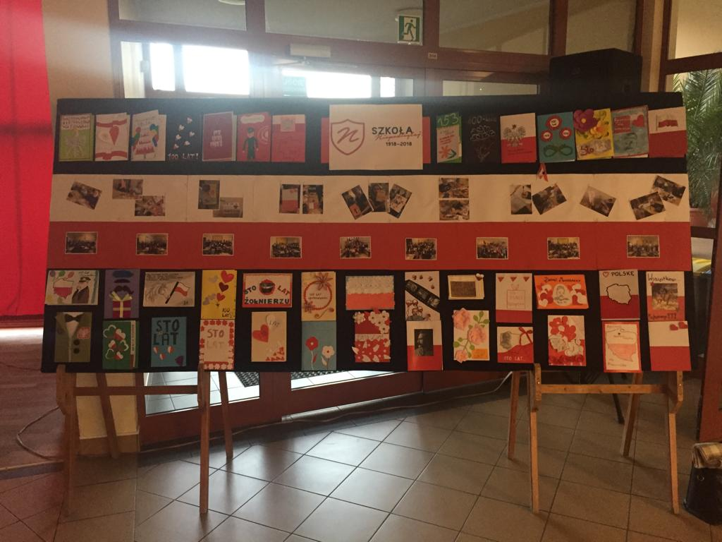
WYSTAWA KARTEK W SZKOLE

Slide 12
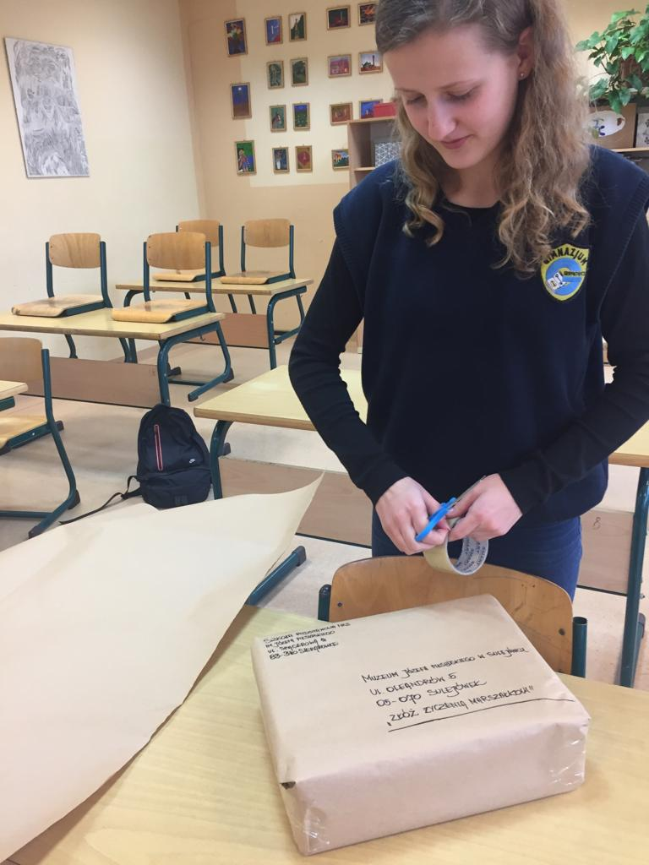
PAKUJEMY I WYSYŁAMY DO SULEJÓWKA!!!!

